Slide 1
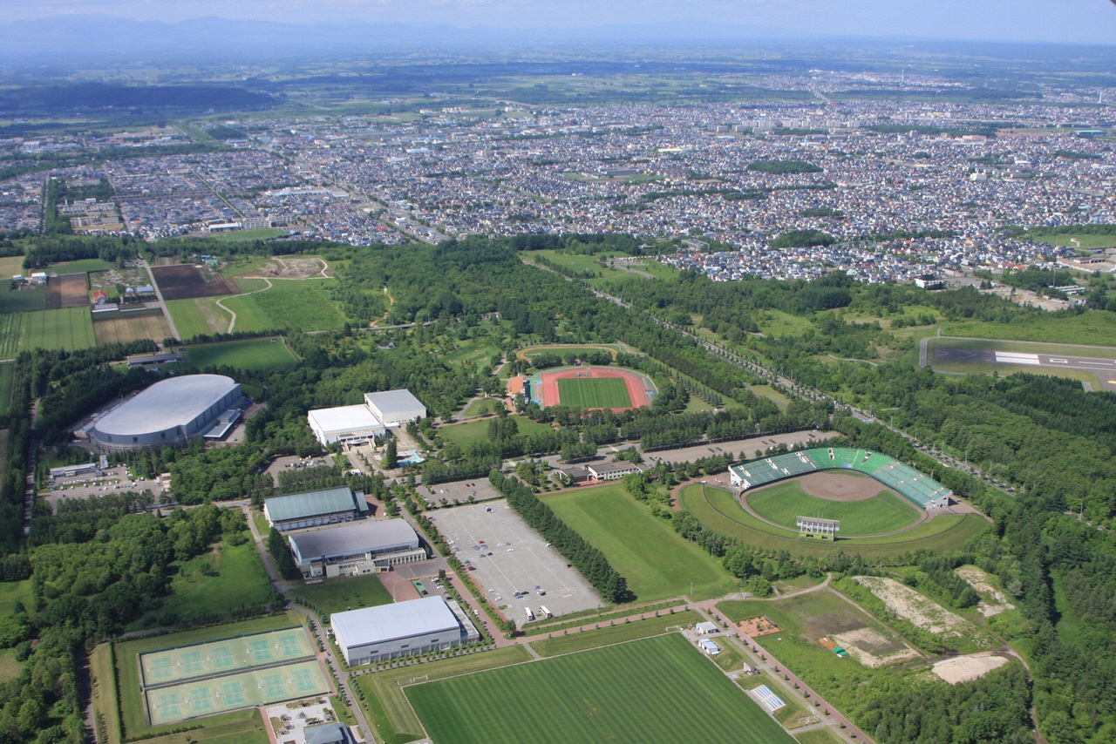
性感染症の予防
～十勝管内の現状と予防方法について～
十勝思春期保健地域教育プログラム
Notes:
性感染症を十勝の現状を知りながら身近な問題として学ぶ
先に授業を行っている感染症のひとつとして、性感染症がある。
他の感染症よりも性に関わるので、授業を受ける時になんだか恥ずかしいという気持ちがあったり
また、良く聞くインフルエンザや胃腸炎などの感染症と違い自分は感染しないと思っている人もいるかも
今そういう心配がないと考えている人も、
この先10年、もっと先の自分を含めて聞いてもらえるとよい。
教科書では、全国の話しで学習しますが、今日は十勝の話で学習をします。

Slide 3
Notes:
本時の内容を伝える
１ 性感染症について
自分の暮らす十勝の現状についても知る
２ 性感染症に感染しない方法を考える。

Slide 4
Notes:
感染症の復習

Slide 5
Notes:
感染症の予防には、感染源の対策、感染経路の対策、抵抗力の対策が 重要
それぞれの具体的なことをあげていく
【板書】
「病原体（感染原）」をできるだけ少なくする対策
消毒・滅菌・患者の入院治療など
「感染経路」の対策
手洗い・換気・マスク・飲料水などの衛生維持など
「身体の抵抗力」の対策
運動・栄養・休養・予防接種など

Slide 6
Notes:
性感染症について説明する
「性的接触」により感染する病気の総称であることを伝える。

Slide 7
Notes:
性感染症の病原体を伝える。
ということは、
⇒これらにふれる可能性のある行為をしなければ、感染しない

Slide 8
Notes:
主な性感染症5種のうち
性器クラミジアが重要な疾患であることを伝える。
男性の排尿時の痛みは気づく事もあるが、
女性の症状は自分で自覚しない（気がつかない）程度の
ことが多いので、治療が遅れたり、放置されることがある。
「痛み」やおりものの「量」は、健常時であっても個人差があり、感じ方や程度の判断にも個別性がある。
潜伏期が長く、直ぐに自分が感染していること、病原体を持っていることに気がつけない。
性感染症の数については、Ｒ１年の全国の患者数を示している。
（参照 厚生労働省 性感染症報告数より）

Slide 9
Notes:
感染によって炎症が起きると、腫れるのでとおり道が狭くなったり、詰まる。炎症が進むと水がたまることもある。
受精卵がとおりにくくなるので、妊娠できない不妊症になったり、子宮につく前に受精卵が子宮とは別の場所に着床してしまう子宮外妊娠に
なることがある。
クラミジア感染症をはじめとする、性感染症は風邪のように自然に治ることはなく、専門の治療が必要。

Slide 10
Notes:
専門の治療は、生殖器を診る婦人科や泌尿器科で受けると良い。
治療は必ずパートナーも一緒に受ける必要がある。
性感染症は自分では先述したとおり自覚症状の捉えが様々なので
医師の指示どおり通院し、完治したことを伝えられるまで治療することが必要。

Slide 11
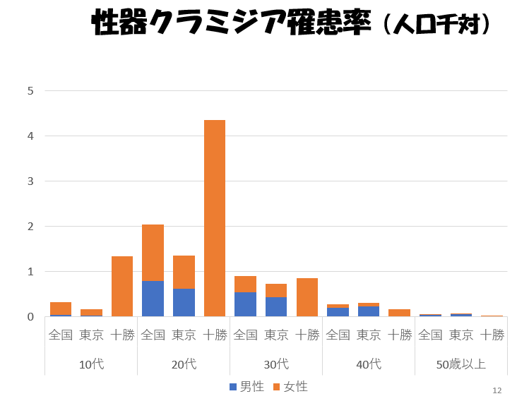
Notes:
2018年（R2年4月時点での最新）
感染症情報センターと厚生労働省人口動態年齢区分別人口による罹患率人口1000対

